Slide 1
Weekly Report
2020.07.24
Hongsik Kim
Mobile & Network Intelligence Laboratory

Slide 2
AI Explanable AI
Kaggle 진행 상황
XAI 관련 논문
특허 아이디어 구체화 (Not Available for Public)

Slide 3
Current Status
주간 진행 사항
Kaggle 진행
Dogs vs. Cats 2
Santa 2019: Revenge of the Accountants
XAI 관련 논문
특허 아이디어 구체화 (Not Available for Public)

Slide 4
Kaggle Competition
Dogs vs. Cats Redux: Kernels Edition
기존 이미지 인식 문제인 Dogs vs. Cats에서 딥러닝 등 최신 기술 도입 후 성능이 얼마나 좋아졌는가?
https://www.kaggle.com/c/dogs-vs-cats-redux-kernels-edition
Santa 2019: Revenge of the Accountants
최적화 문제
https://www.kaggle.com/c/santa-2019-revenge-of-the-accountants

Slide 5
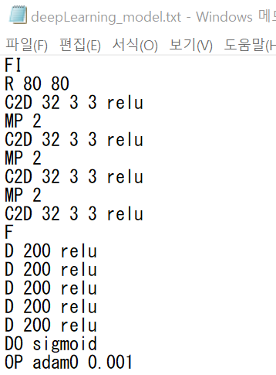
Kaggle Competition
Dogs vs. Cats Redux: Kernels Edition
딥러닝 모델을 변경하여 실험
입력을 Flatten
80x80으로 Reshape
Conv 2D (32, 3x3)
Max Pooling 2D (Size=2)
입력을 Flatten
Dense (200)
Dense Output (200)
Adam Optimizer with learning rate=0.001

Slide 6
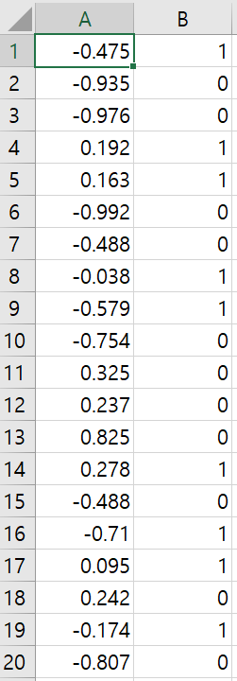
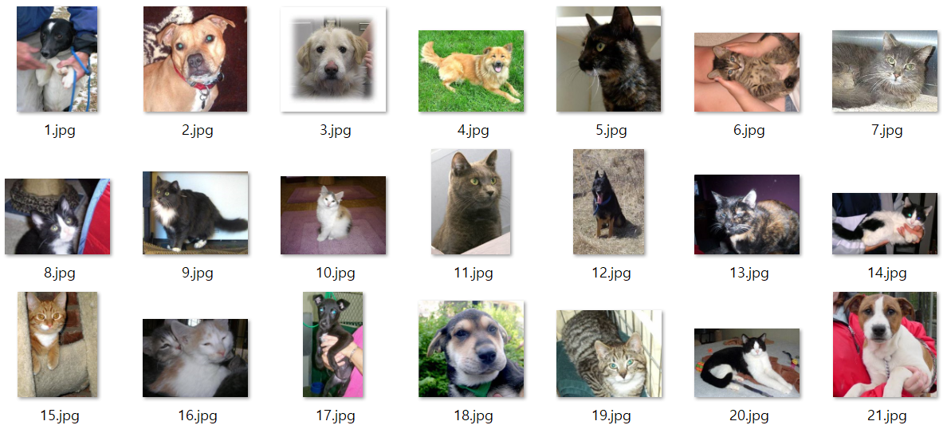
Kaggle Competition
Dogs vs. Cats Redux: Kernels Edition
O X X O X O O
X X O O X O X
O X O X X O

Slide 7
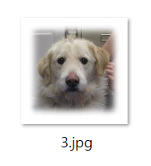
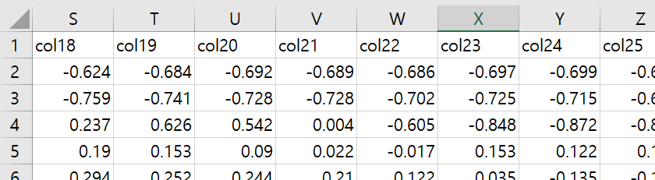
Kaggle Competition
Dogs vs. Cats Redux: Kernels Edition
딥러닝 서버 등 고성능 컴퓨터를 이용하여 다양한 딥러닝 모델 및 조건 하에서 실험하여 결과 도출을 시도하는 것이 좋음
이미지로부터 색상의 진하기 값을 산출하는 과정에 오류가 있는지 검토
일정한 색(이미지에서 흰색 부분)인데
값의 변동이 심함

Slide 8
Kaggle Competition
Santa 2019: Revenge of the Accountants
오류 원인 1:
Occupancy array (날짜별 인원수 배열) 의 갱신 index 설정에 오류가 있었고 현재는 수정 완료
오류 원인 2:
특정 family의 date choice를 업데이트할 때 업데이트 전후의 date choic가 서로 같으면 해당 date의 occupancy array가 잘못 업데이트되는 오류 해결
오류 원인 3:
현재 분석 중

Slide 9
Paper: XAI for Classification
Explainable AI for Classification using Probabilistic Logic Inference
https://arxiv.org/pdf/2005.02074.pdf
확률론을 이용하여 Classification을 하고, 그 결과를 설명하는 방법에 대한 논문
관련 알고리즘: Decision Tree, Naïve Bayes

Slide 10
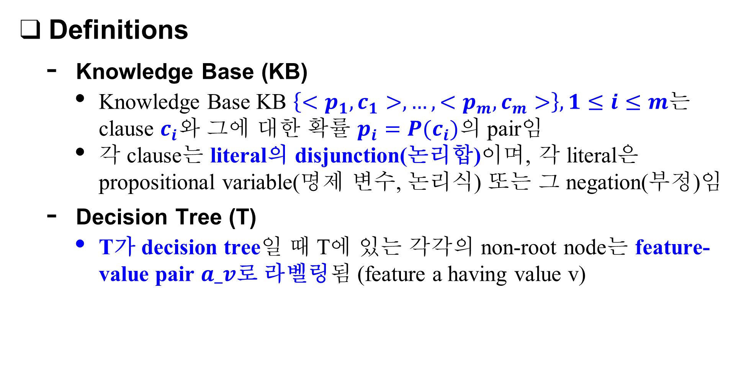
Paper: XAI for Classification
Definitions
Knowledge Base (KB)
Knowledge Base KB $\left\{<p_{1},c_{1}>, …, <p_{m}, c_{m}>\right\}, 1≤i≤m$는 clause $c_{i}$와 그에 대한 확률 $p_{i}=P(c_{i})$의 pair임
각 clause는 literal의 disjunction(논리합)이며, 각 literal은 propositional variable(명제 변수, 논리식) 또는 그 negation(부정)임
Decision Tree (T)
T가 decision tree일 때 T에 있는 각각의 non-root node는 feature-value pair $a_v$로 라벨링됨 (feature a having value v)

Slide 11
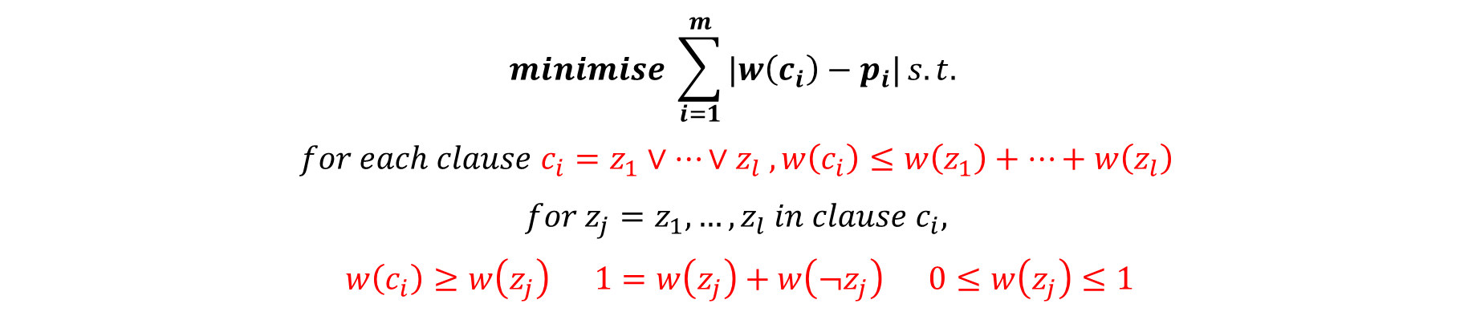
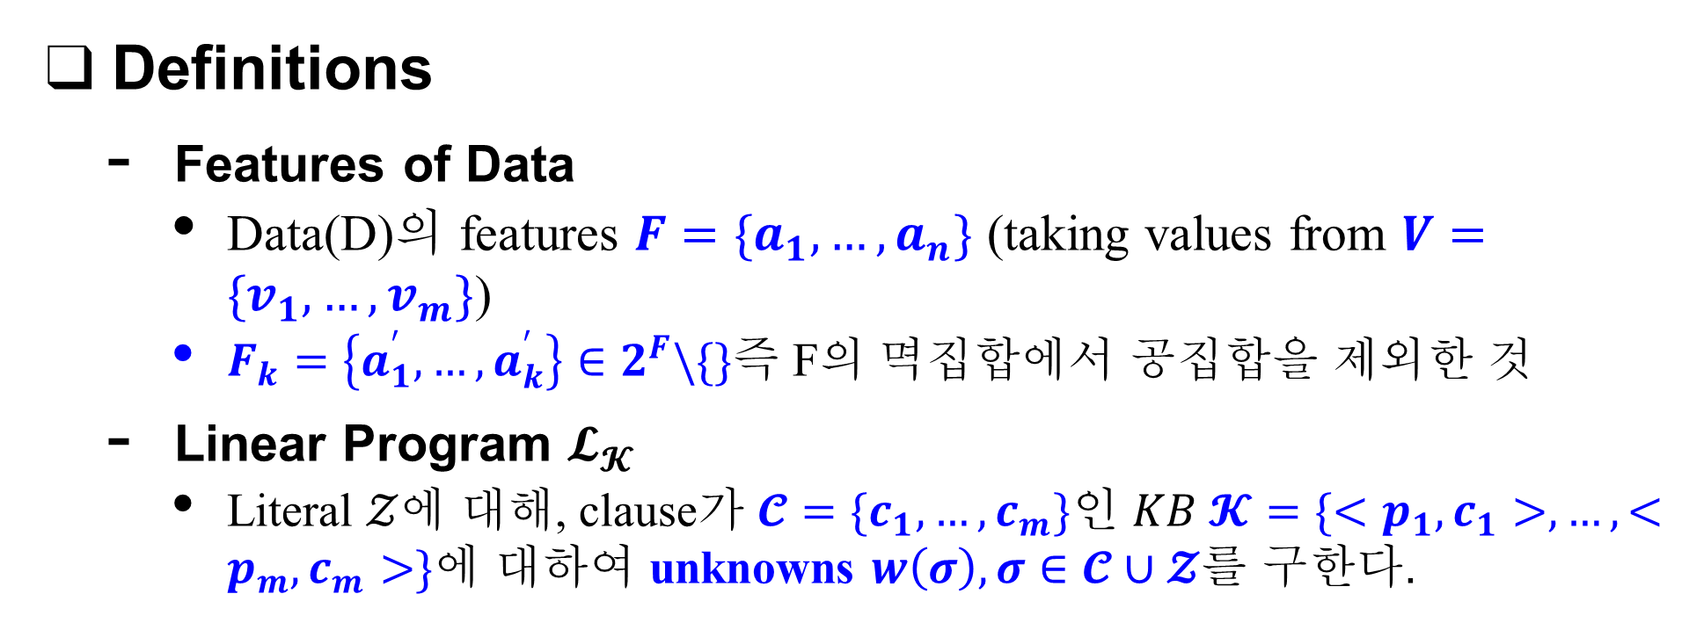
Paper: XAI for Classification
Definitions
Features of Data
Data(D)의 features $F=\{a_{1},…, a_{n}\}$ (taking values from $V=\{v_{1},…, v_{m}\}$)
$F_{k}=\left\{a_{1}^{′},…, a_{k}^{′}\right\}∈2^{F}\backslash \{\}\text{즉 }\text{F}\text{의 멱집합에서 공집합을 제외한 것}$
Linear Program $𝓛_{𝓚}$
Literal $𝒵$에 대해, clause가 $𝓒=\{c_{1},…, c_{m}\}$인 $KB 𝓚=\{<p_{1},c_{1}>, …, <p_{m},c_{m}>\}$에 대하여 unknowns $w\left(σ\right), σ∈𝓒∪𝓩를$ 구한다.
$$minimise \sum_{i=1}^{m}{|w\left(c_{i}\right)−p_{i}|}s.t.$$
$$for each clause c_{i}=z_{1}∨…∨z_{l} , w\left(c_{i}\right)≤w\left(z_{1}\right)+…+w\left(z_{l}\right)$$
$$for z_{j}=z_{1},…, z_{l} in clause c_{i},$$
$$w\left(c_{i}\right)≥w\left(z_{j}\right) 1=w\left(z_{j}\right)+w\left(¬z_{j}\right) 0≤w\left(z_{j}\right)≤1$$

Slide 12
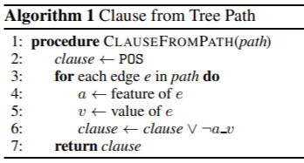
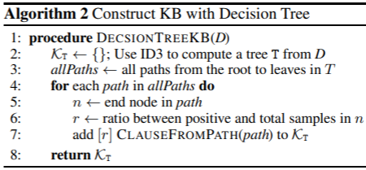
Paper: XAI for Classification
Algorithms
Decision Tree로부터 root-to-leaf path를 통해 clause를 생성 | Decision Tree를 생성한 다음 그 tree의 path로부터 clause를 생성

Slide 13
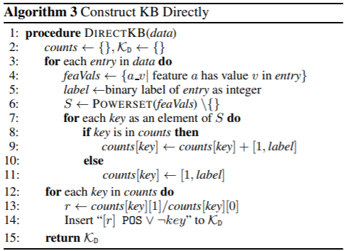
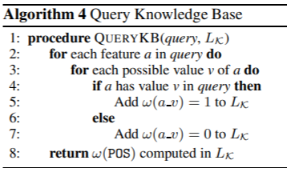
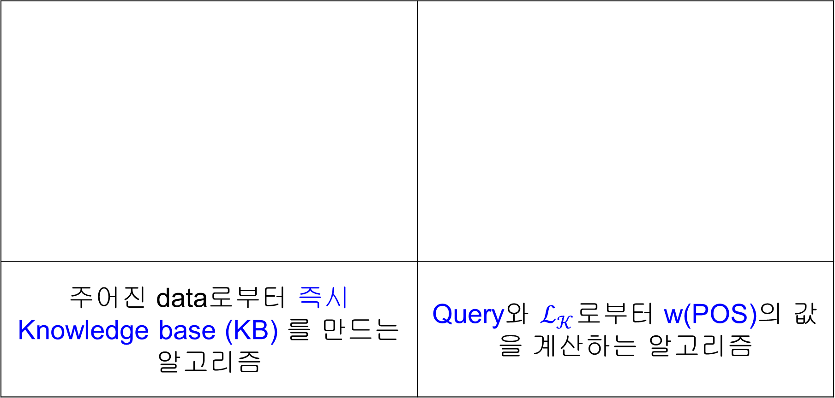
Paper: XAI for Classification
Algorithms
주어진 data로부터 즉시 Knowledge base (KB) 를 만드는 알고리즘 | Query와 $ℒ_{𝒦}$로부터 w(POS)의 값을 계산하는 알고리즘

Slide 14
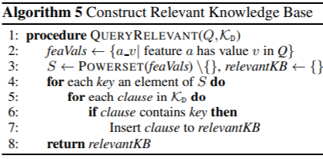
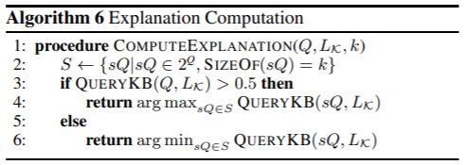
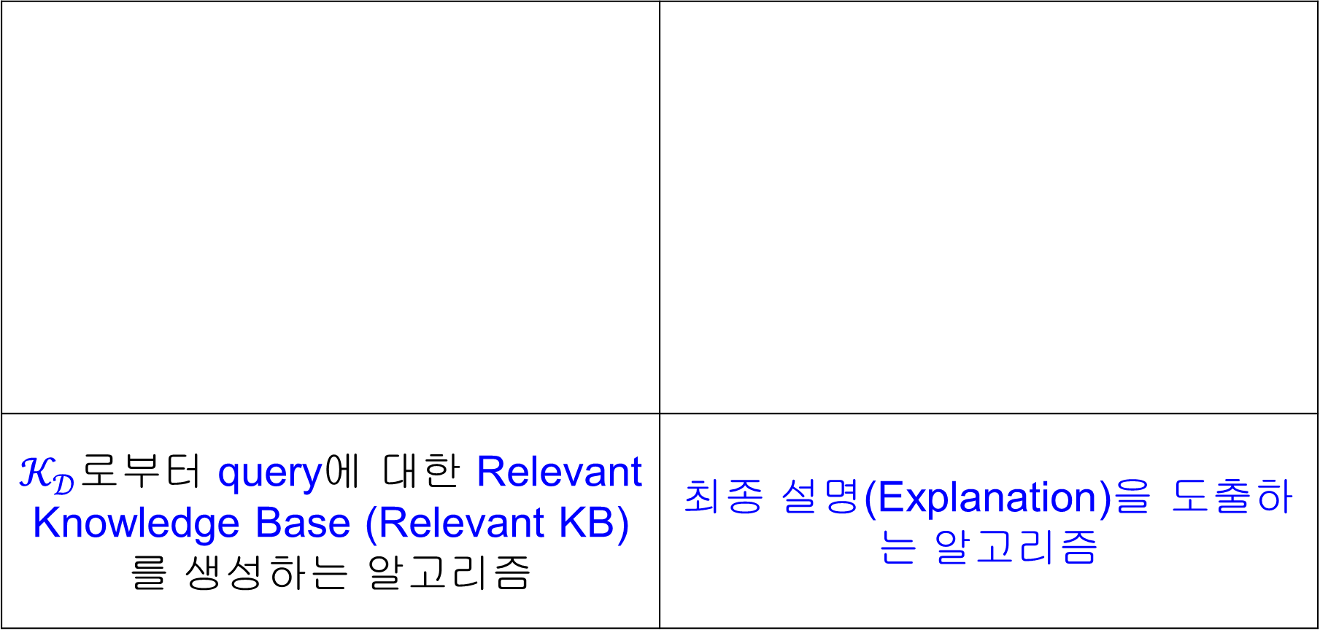
Paper: XAI for Classification
Algorithms
$𝒦_{𝒟}$로부터 query에 대한 Relevant Knowledge Base (Relevant KB)를 생성하는 알고리즘 | 최종 설명(Explanation)을 도출하는 알고리즘

Slide 15
Github
https://github.com/WannaBeSuperteur/2020/tree/master/

